Slide 1
UT1.
Desarrollo de aplicaciones para dispositivos móviles.

Slide 2

1. Qué es Android
Android es un Sistema Operativo de última generación basado en Linux y creado por Google para poder gobernar dispositivos móviles.
Su interfaz de usuario está basada en la tecnología DMI(Direct Manipulation Interface). Interacción hombre-ordenador que representa objetos gráficos de interés de forma rápida, reversible y de acciones incrementales y que proporcionan un resultado que el usuario puede interpretar de forma sencilla y rápida.

Slide 3
1. Qué es Android
¿Qué acciones podemos realizar con un dispositivo móvil?
• Deslizar el dedo por la pantalla.
• Presionar ligeramente un punto.
• Hacer doble pulsación en un punto.
• Pulsar con diferentes grados de presión.
• Detectar proximidad respecto de la mano o de la cara.
• Ubicación GPS.
• Android puede controlar todas estas opciones.

Slide 4
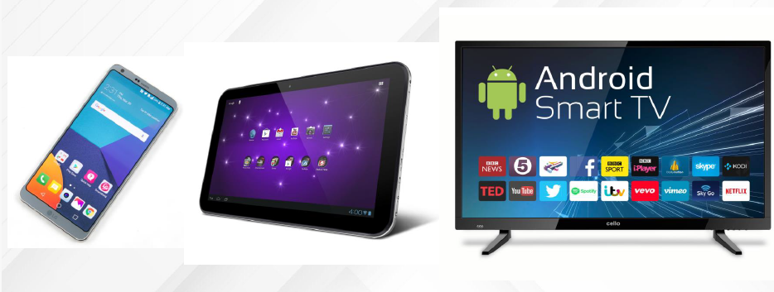
1. Qué es Android
El sistema está diseñado para ejecutarse en:
Pantallas táctiles - Smartphones y tablets.
Smart TV.
Cámaras digitales.
Otros dispositivos electrónicos.

Slide 5
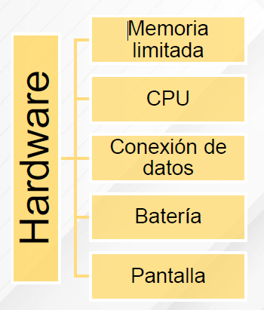
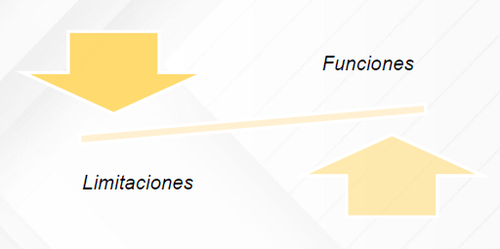
1.1. Limitaciones en teléfonos móviles
Al desarrollar una aplicación hemos de tener en cuenta las limitaciones de nuestros dispositivos target.

Slide 6
1.1. Limitaciones en teléfonos móviles
¿Cuántos dispositivos Android diferentes existen?

Slide 7
1.1. Limitaciones en teléfonos móviles
Antes de desarrollar una aplicación → ESTUDIO DE VIABILIDAD
¿A qué target de público va destinada?
¿Qué tipo de dispositivo tiene este target de media?
¿Qué características hardware necesitan?
¿Cuál queremos que sea la versión de Android mínima?

Slide 8
1.1. Limitaciones en teléfonos móviles
Las plataformas móviles evolucionan rápidamente y no tienen ningún interés en ser compatibles con los frameworkshíbridos ya existentes.
A) Si eres un programador nativo, podrás adaptarte rápidamente a las nuevas funcionalidades; y dispondrás de documentación y ejemplos.
B) Si utilizas un framework, tendrás que esperar a que los creadores saquen una actualización compatible con la nueva versión del sistema operativo.

Slide 9
1.2. Versiones de Android

Slide 10
1.2. Versiones de Android

Slide 11
1.2. Versiones de Android

Slide 12
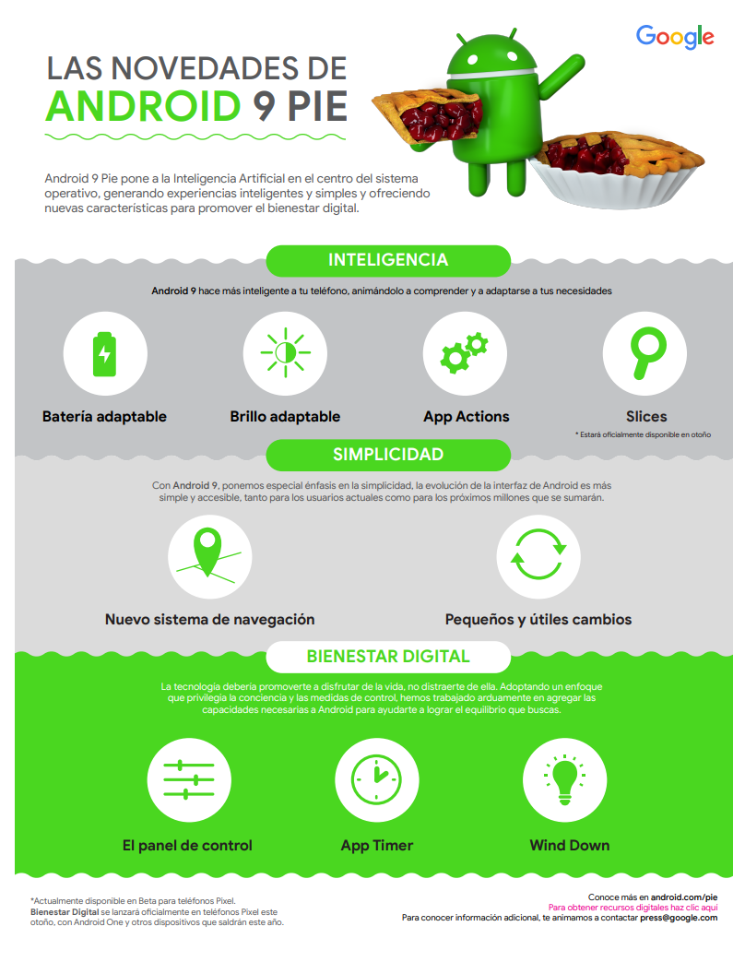
1.2. Versiones de Android v9 – API:28 – 2018

Slide 13
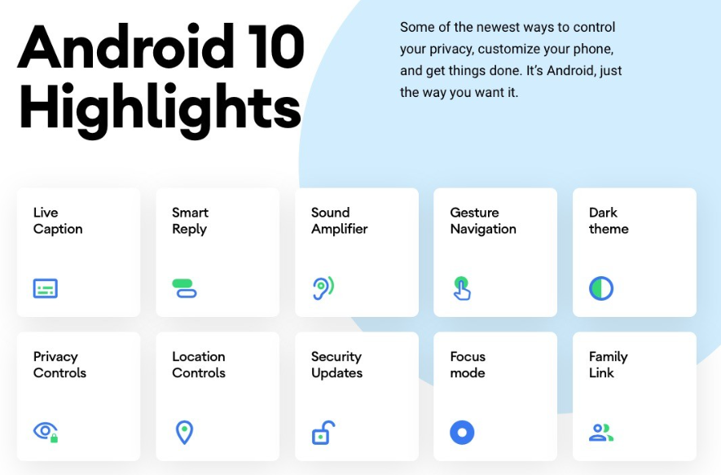
1.2. Versiones de Android v10 – API:29 – 2019

Slide 14
1.2. Versiones de Android
v11 – API:30 – 2020
v12 – API:31 – 2021
v13 – API:33 – 2022
v14 – API:34 – 2023
https://es.wikipedia.org/wiki/Anexo:Historial_de_versiones_de_Android

Slide 15

1.3. Qué se necesita para trabajar con Android
Los elementos principales son:
Software Development Kit (SDK), que incluye librerías y herramientas propias.
Entornos de desarrollo. En nuestro caso usaremos Android Studio.

Slide 16
1.4. IDE Android Studio
Android Studio es el entorno de desarrollo integrado oficial para la plataforma Android. Fue anunciado el 16 de mayo de 2013 en la conferencia Google I/O, y reemplazó a Eclipse como el IDE oficial para el desarrollo de aplicaciones para Android.
Es el IDE más recomendado y está basado en el IDE de Java Idea Intellij, permite una instalación muy rápida de diferentes plugins. Por último pero no menos importante permite la compilación y exportación de APK.

Slide 17
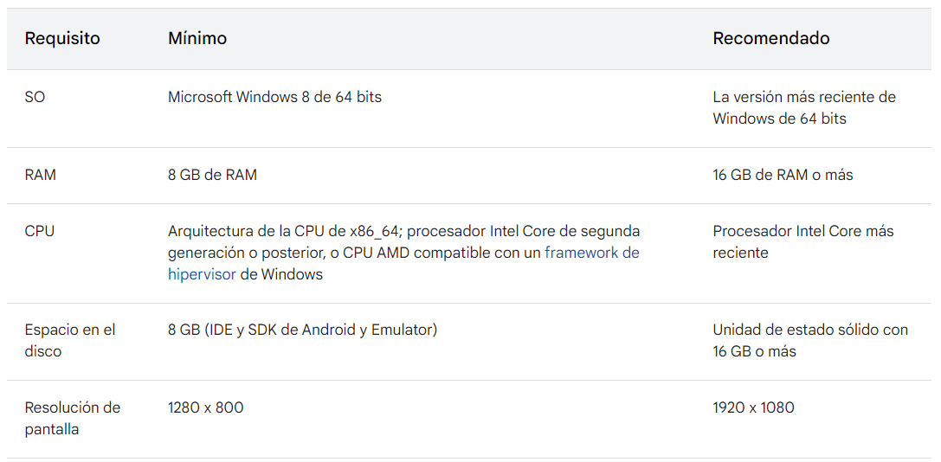
1.4. IDE Android Studio. Requisitos mínimos

Slide 18
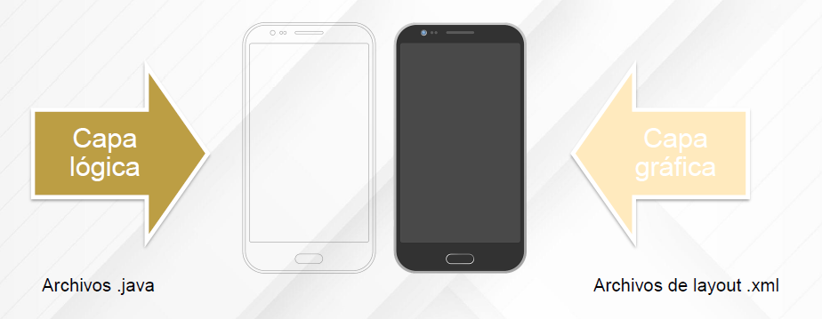
1.5. Activity
Las aplicaciones Android están compuestas por dos partes.

Slide 19
1.5. Activity
Una aplicación se compone de una o más actividades. Una actividad es el componente de la aplicación que permite la interacción con el usuario, por lo tanto, una actividad es cada una de las pantallas que componen la aplicación.

Slide 20
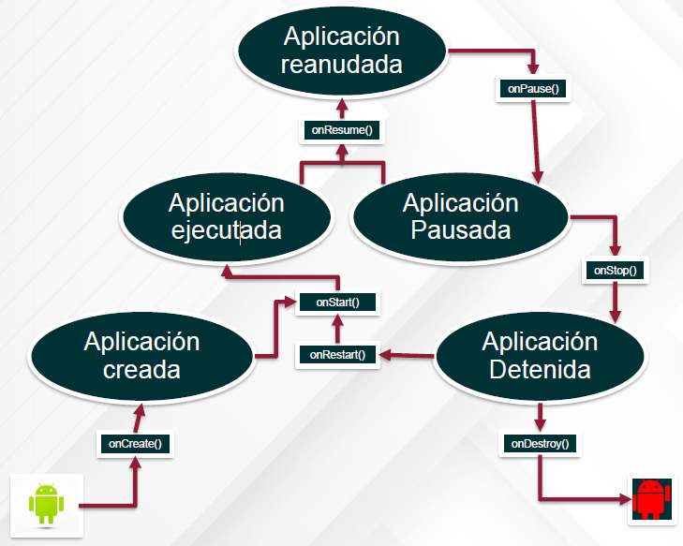
1.6. Ciclo de vida de una aplicación

Slide 21
1.6. Ciclo de vida de una aplicación
onCreate(): Método invocado al crear una actividad.
onStart(): Método invocado justo antes que la actividad se haga visible.
onResume(): Método invocado cuando el usuario va a interactuar con la Actividad.
onPause(): Método invocado cuando la actividad se está poniendo en background.
onRestart(): Método invocado al recuperar la actividad.
onStop(): Método invocado cuando la actividad ya no está visible, debido a que otra actividad la está eclipsando.
onDestroy(): Método invocado cuando la actividad antes de que se destruya.

Slide 22
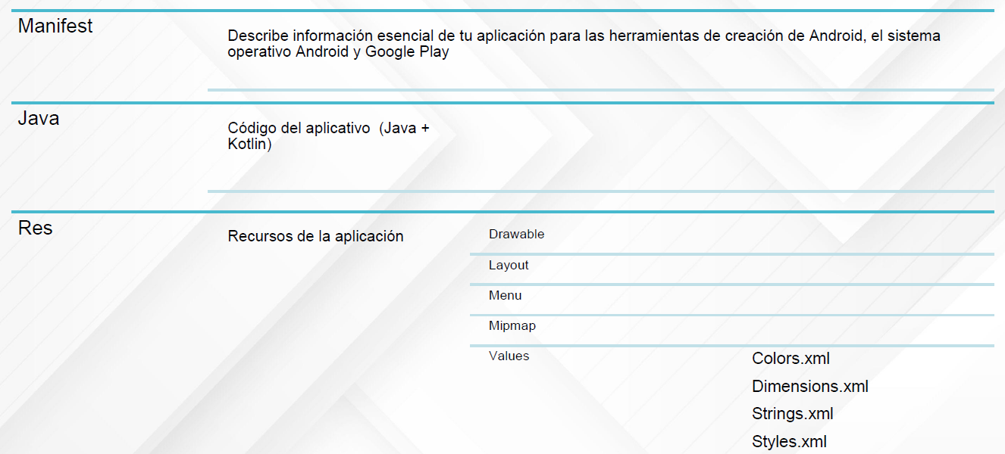
1.7. Conceptos básicos

